Slide 1
제한효소 처리

Slide 2
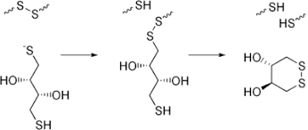
제한효소 사용량
1unit 의 제한효소는 1μg의 DNA를 최적 조건하에서 1시간에 절단할 수 있는 양
-최적조건:
반응온도
pH
salt농도
이온 종류 및 농도(Na, K, Mg, 등)
DTT(dithiotreitol): S-S 결합 환원제
nuclease-free BSA(bovine serum albumin)
일반적으로 제한효소 원액의 농도는 5~10unit/㎕ 이다

Slide 3
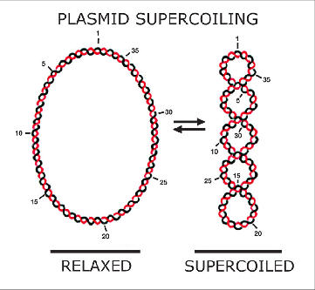
DNA 종류에 따른 사용량
Plasmid(supercoil): 2-3 unit restriction enzyme/㎍ DNA
Linear DNA(Genomic DNA): 1 unit/㎍ DNA

Slide 4
제한효소 처리 반응에서 DNA의 농도
반응용액의 DNA 농도: 0.1 ~ 0.2 ㎍ DNA/㎕ reaction solution
Add restriction enzyme last
Ex)
10 ㎕ DNA(1 ㎍ / ㎕ )→10 ㎍ DNA
10 ㎕ 10x reaction buffer
79 ㎕ sterilized Distilled Water
Mix well
Add 1 ㎕ restriction enzyme(10 unit/ ㎕) and mix
---------------------------------------------------------
100 ㎕

Slide 5
제한 효소 처리 plasmid(linear)의 이동 속도는 super coil 보다 느리다

Slide 6
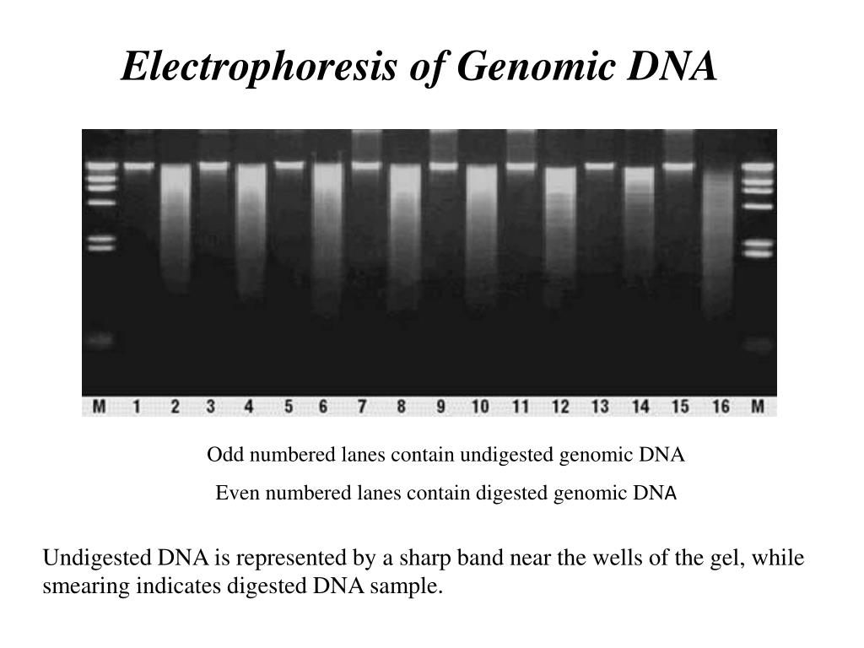
Genomic DNA를 제한 효소로 처리하면 DNA가 smear 되어 나타난다
다수의 다양한 크기의 소화된 절편 때문이다

Slide 7
제한효소 처리한 DNA의 정제
목적: 제한효소제거 및 DNA 농축 및 농도 조정
Phenol/chloroform 추출 및 알코올 침전
- phenol/chloroform 추출 1회
- salt 첨가
- 2배 부피의 에탄올 첨가
- -20C 에서 30분 혹은 -70C에서 5~10분간 보관
- 4C, 15000 xg에서 15분간 원심분리
- 상층액 버리고 70% 에탄올(~1ml) 첨가 후 다시 5~10분간 원심분리
- 상층액 버리고 공기 중에 5~10분간 건조
- 적당량의 DW 혹은 TE buffer 에 녹임
- 농도측정(분광광도계 혹은 agarose gel 전기영동)

Slide 8
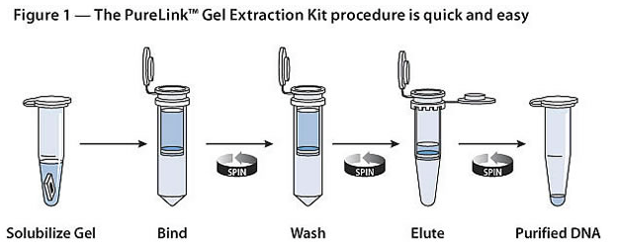
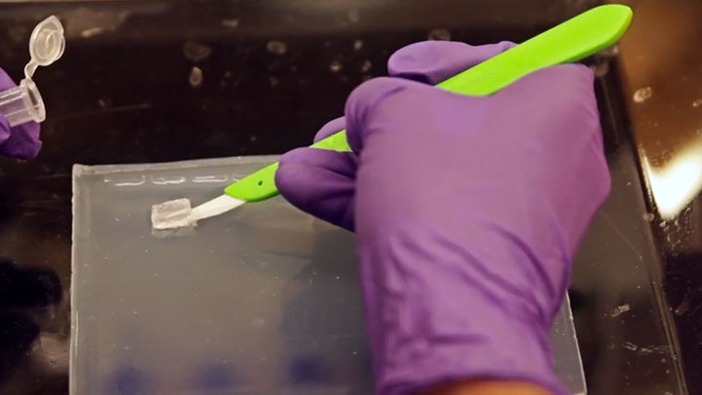
2. Gel extraction: 전기영동 한 후에 원하는 band만 잘라내어 gel 속의 DNA를 추출하여 사용(kit 사용)
6M Sodium iodide
알코올 용액
TE or DW

